Slide 1




Slide 2







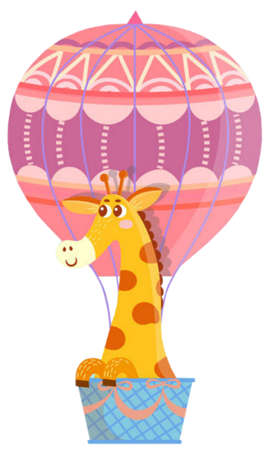



BAY LÊN NÀO

Slide 3

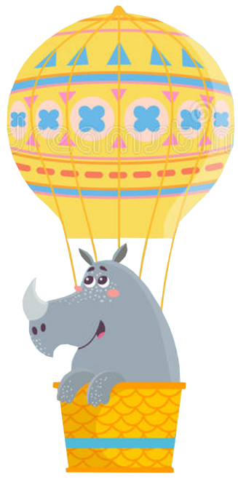
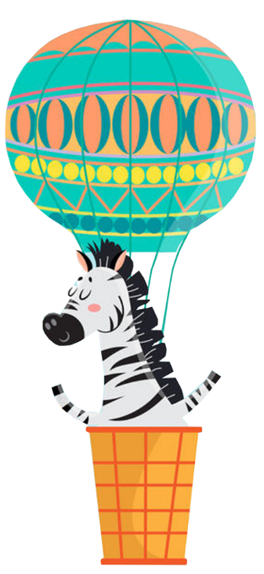
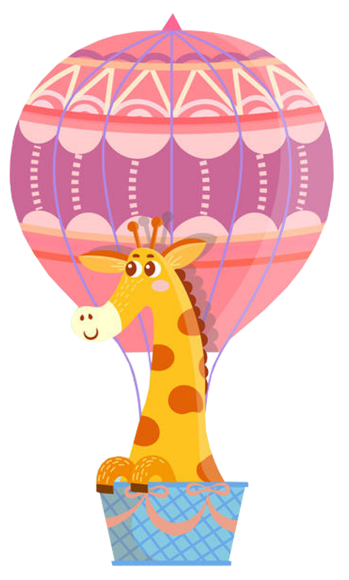
Đọc to các từ sau
cò
bó
cỏ
o
bò
có
bó cỏ
Notes:
Học sinh đọc xong 1 chữ, giáo viên bấm vào hình con thú để nó bay lên bầu trời

Slide 4
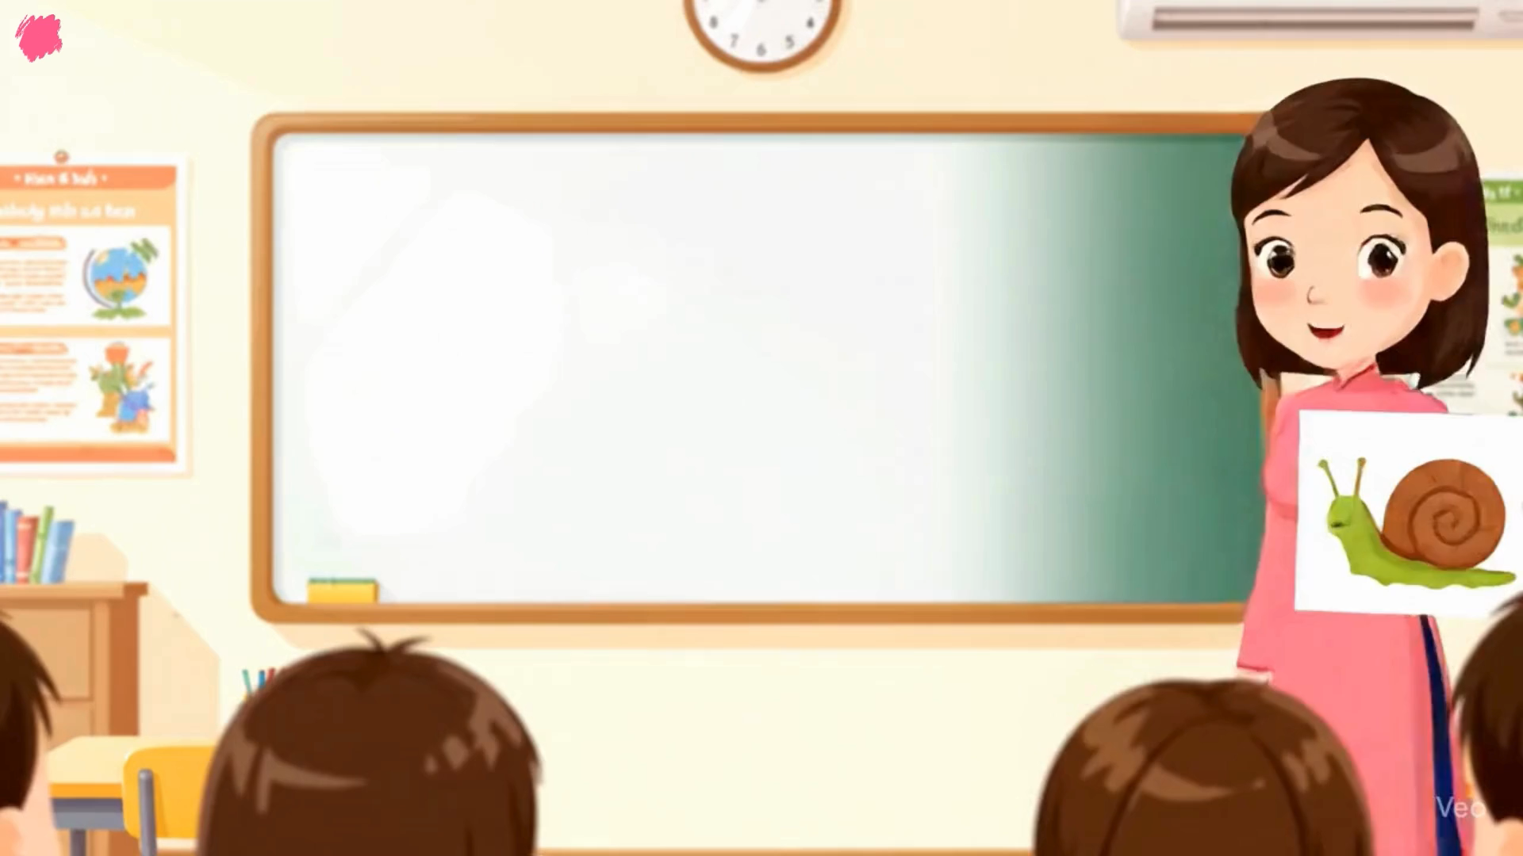

Slide 5

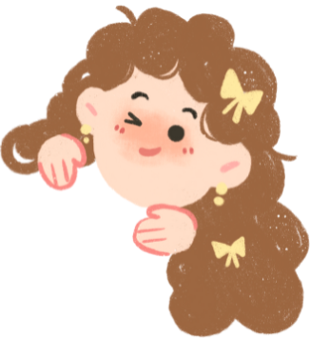



Bài
Ô ô
7
•

Slide 6



Slide 7
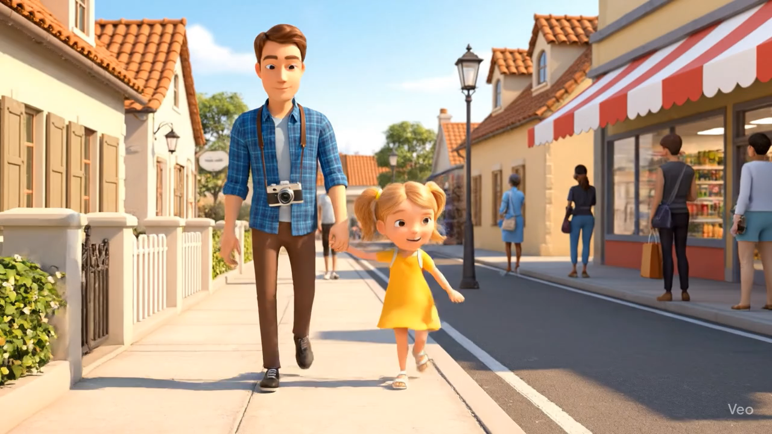

Slide 8

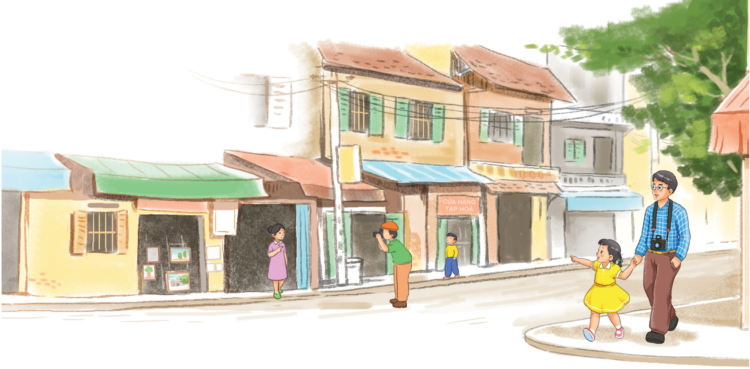
ô
ộ
Bố và Hà đi bộ trên hè phố.
ô

Slide 9
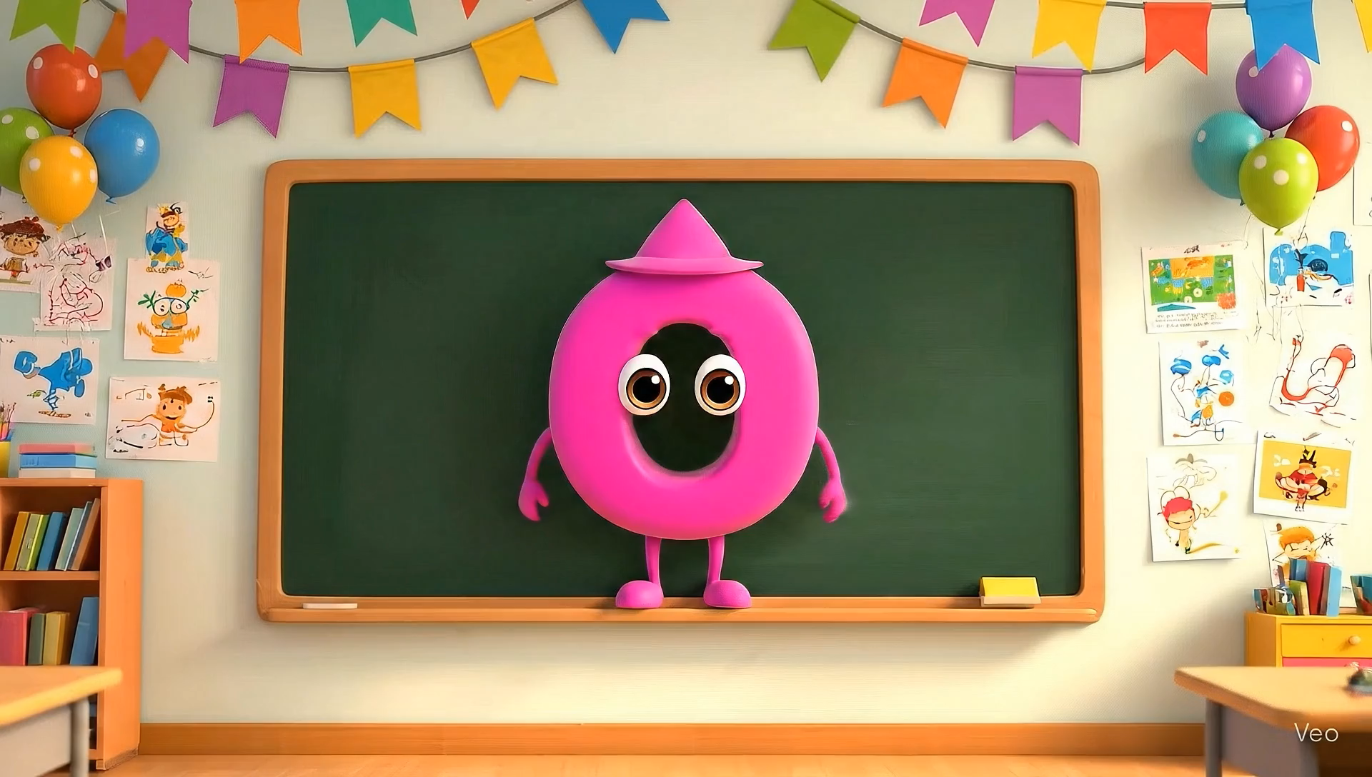

Slide 10

ô

Slide 11
ô
b
ô
b
ô
bố
bộ
ô

Slide 12
Đọc
3
ô
b
ô
b
ô
bố
bộ
ô
o
o
ộ
ô
ô
ô
ộ
bố
bổ
bộ
cô
cổ
cộ

Slide 13
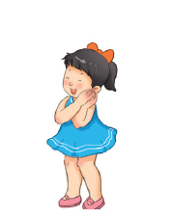
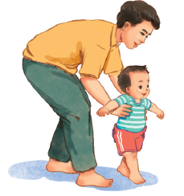
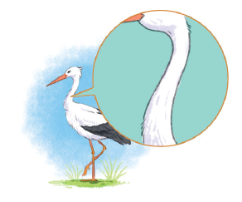
bố
cô bé
cổ cò
Thiết kế bởi: Hương Thảo – zalo 0972.115.126

Slide 14
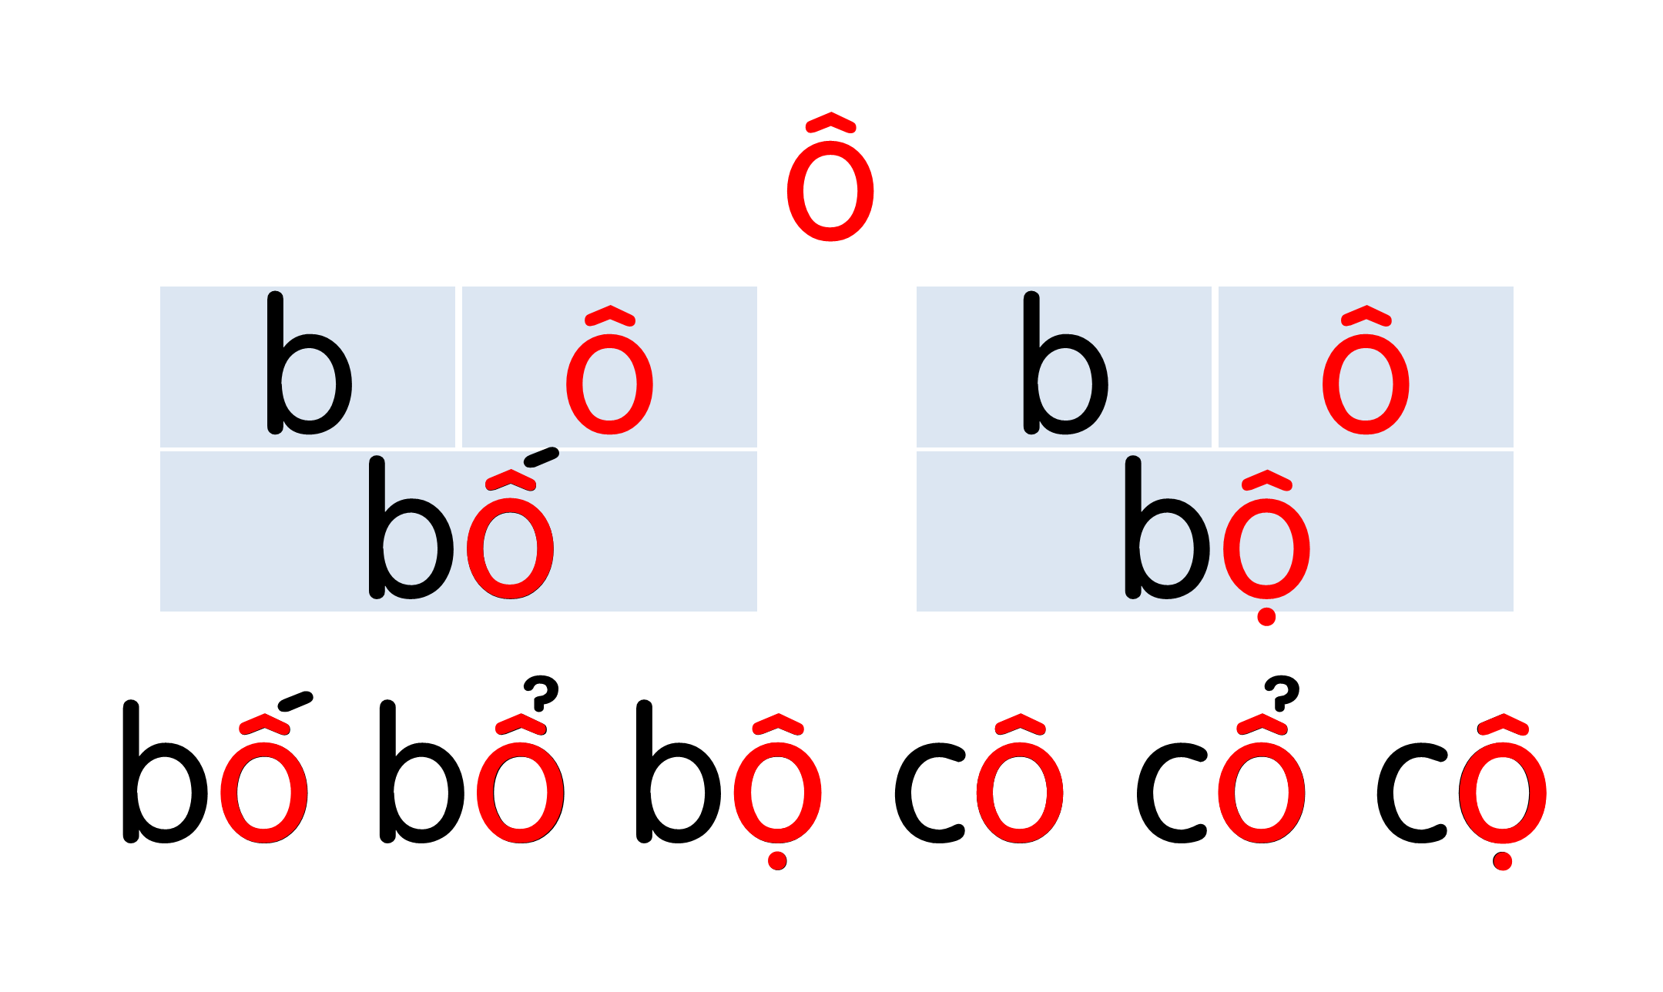
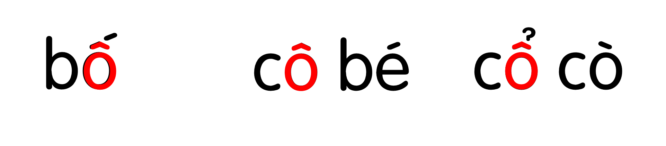

Slide 15


Slide 16



Slide 17
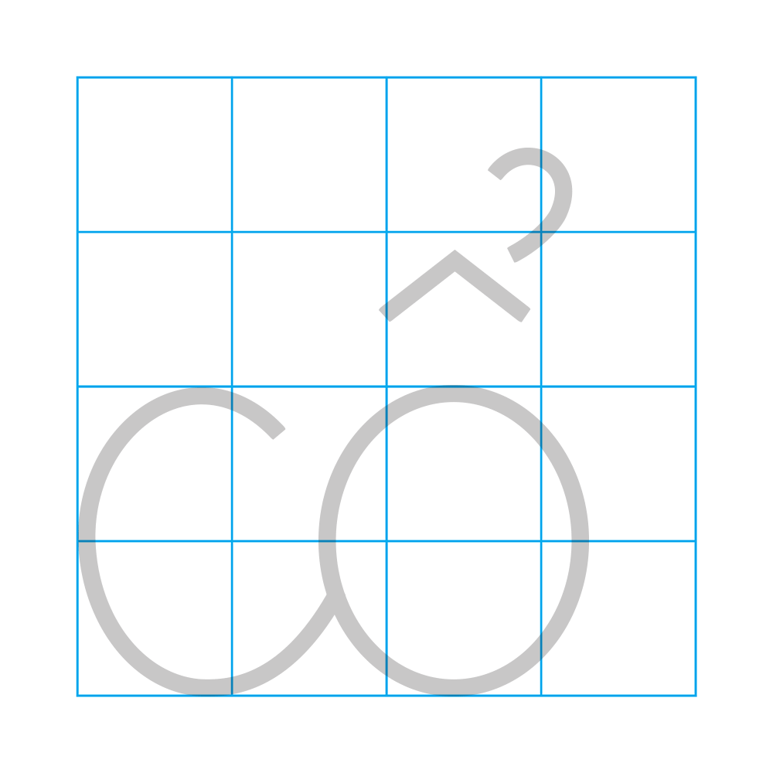


Slide 18
Viết vở
ô
cổ cò
ô

Slide 19
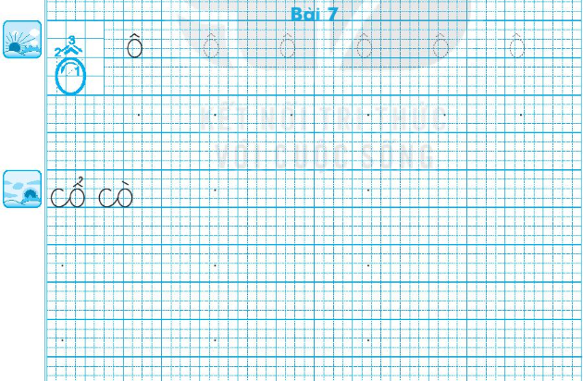

Slide 20

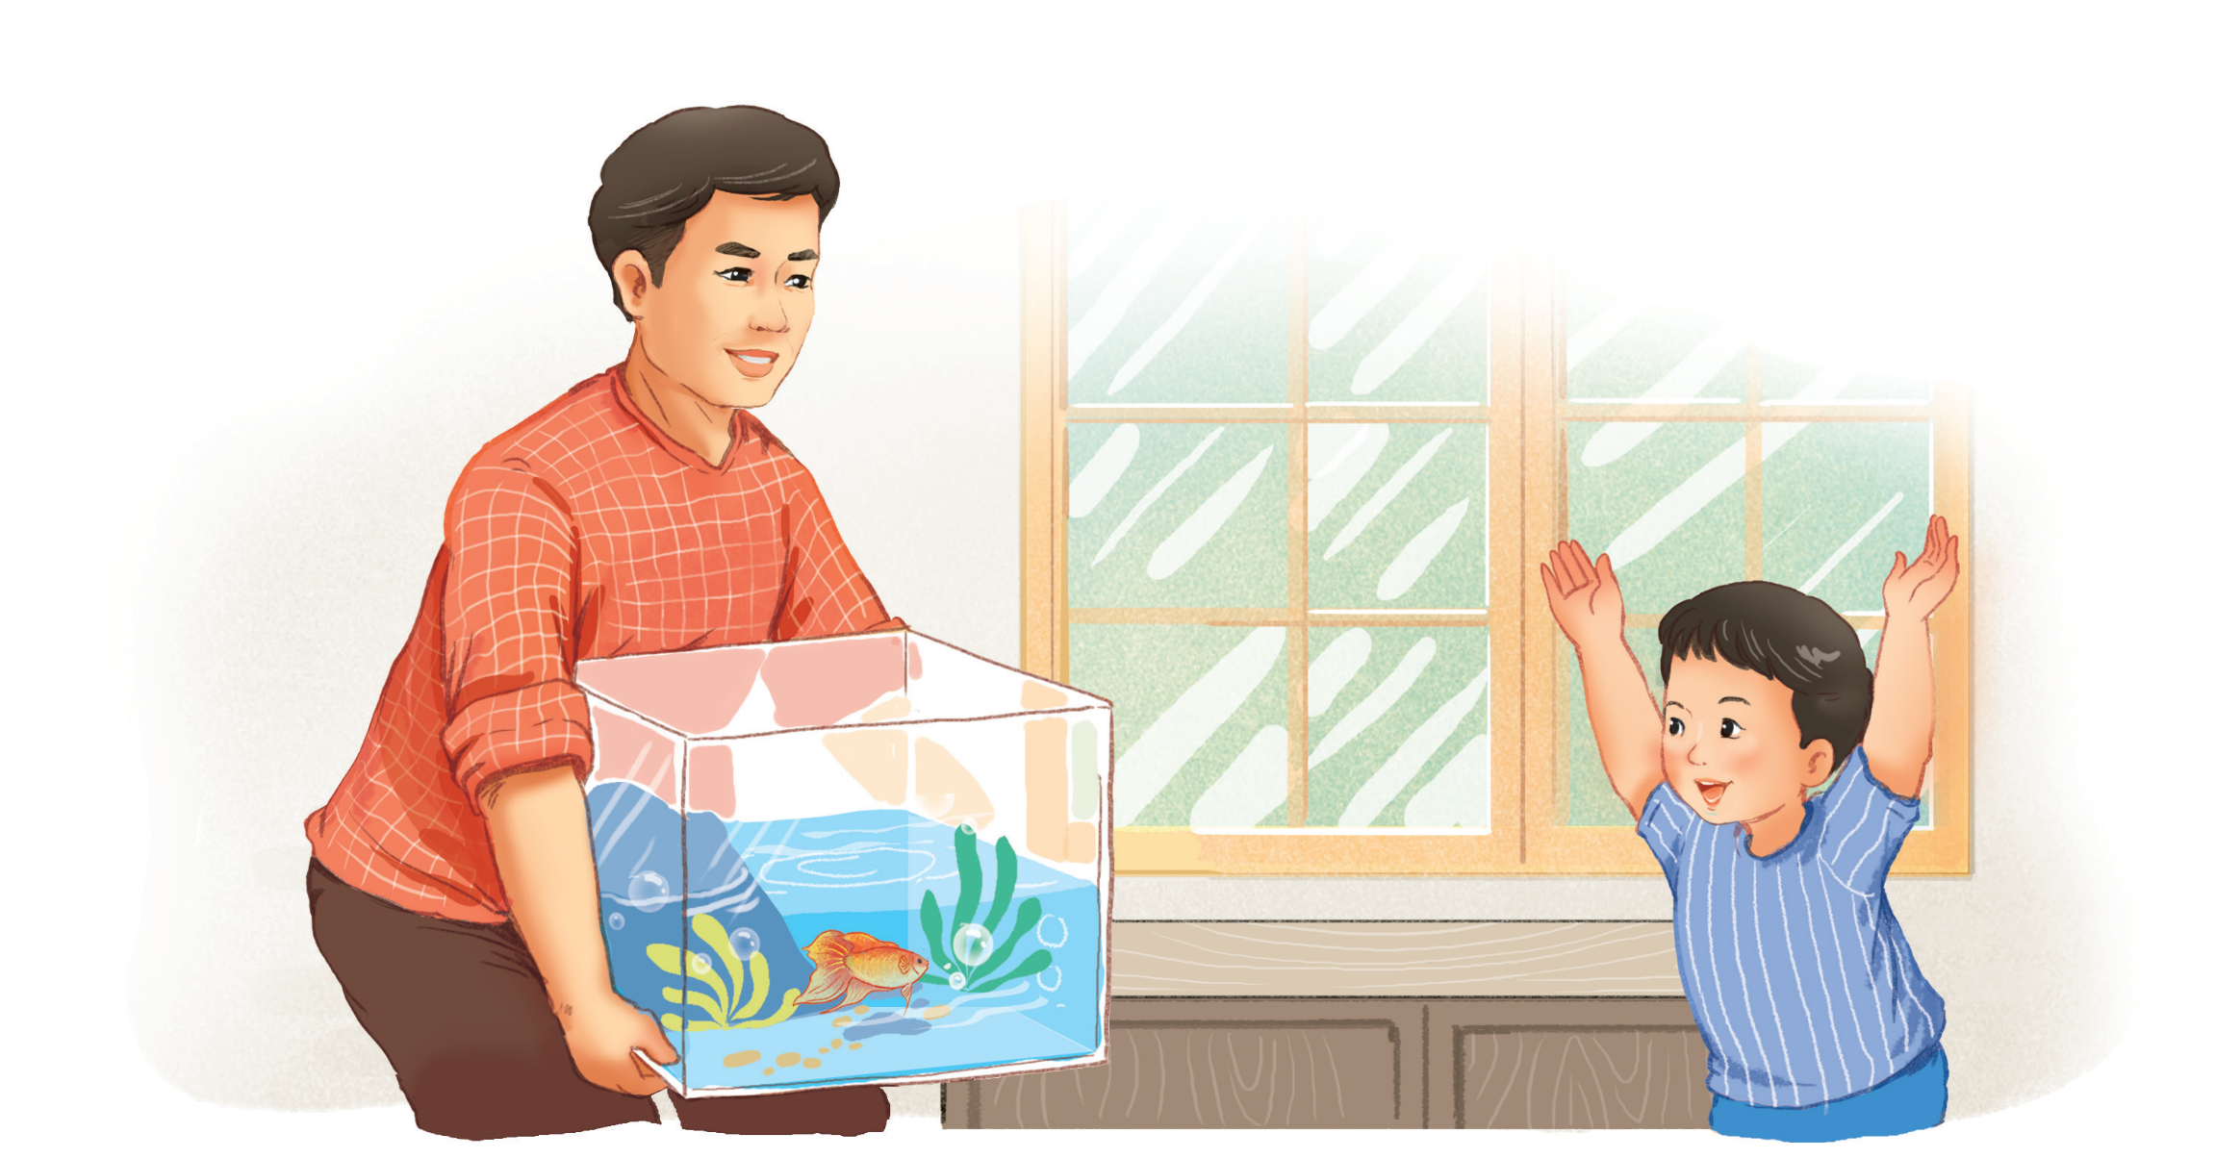
Bố bê bể cá.
ô

Slide 21

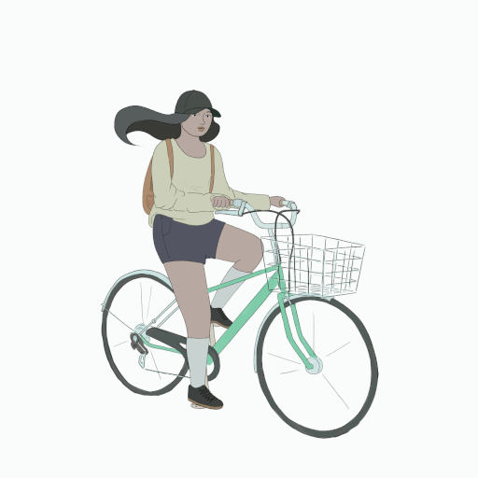


Xe cộ

Slide 22








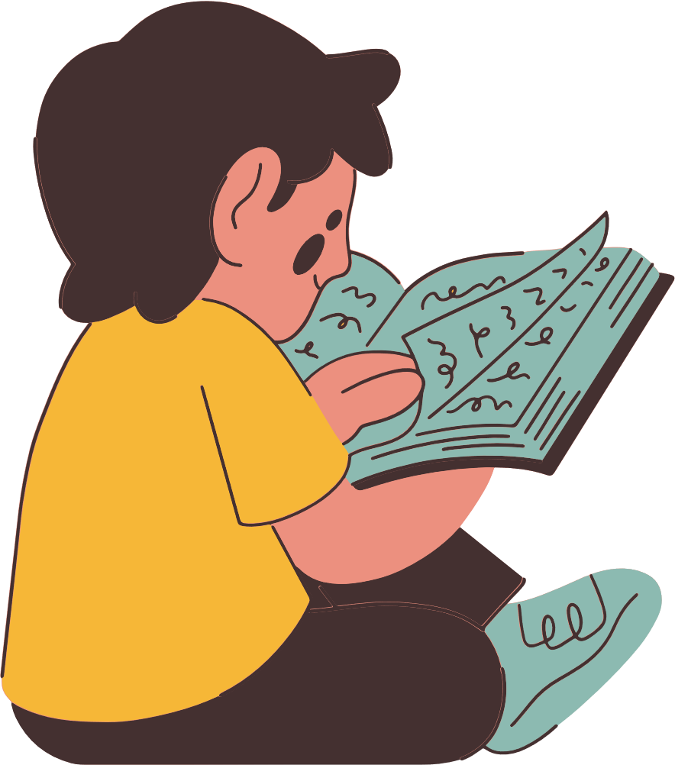


Slide 23


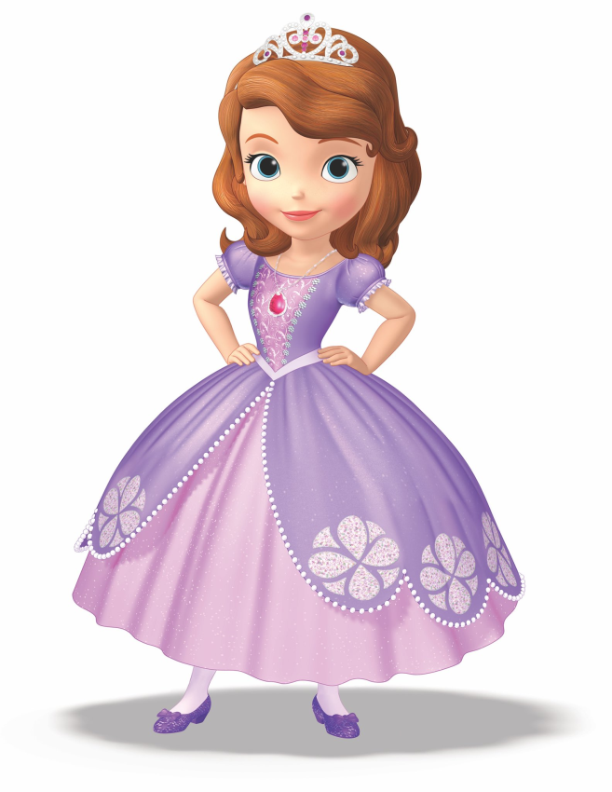
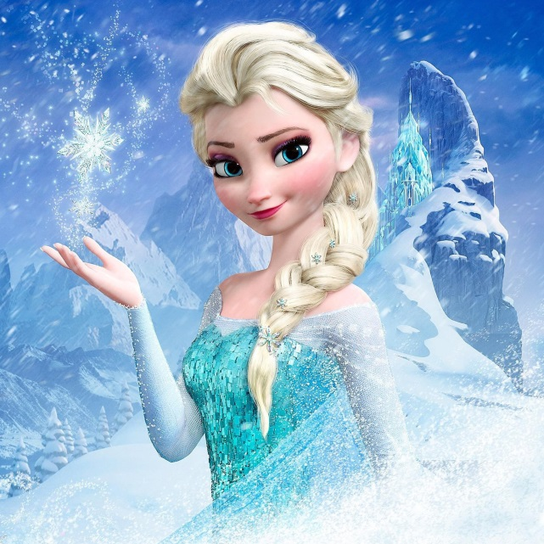
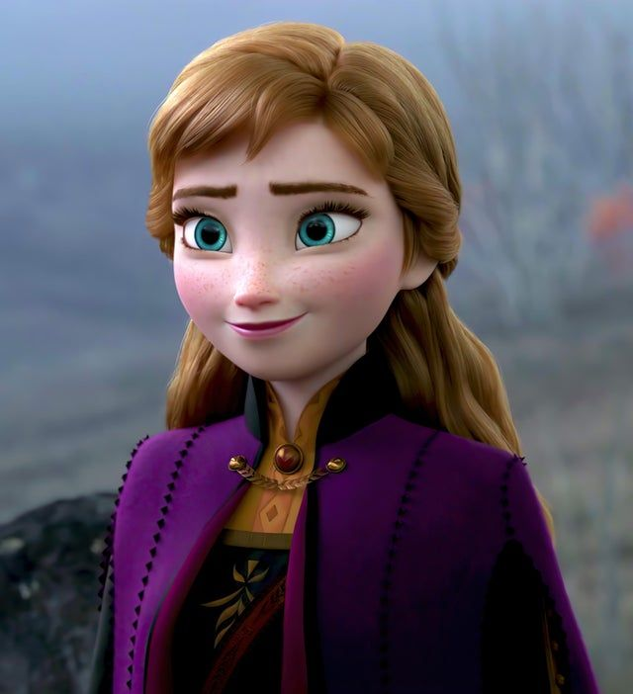
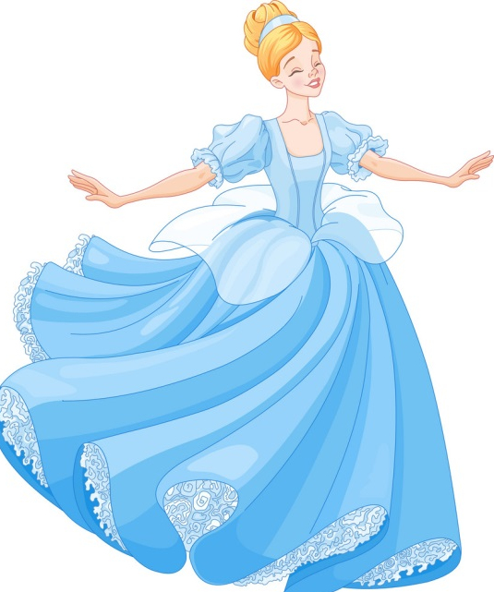
cô bé
bố
cổ
cổ cò
Bố bế bể cá.
bò
Notes:
Bấm vào hình công chúa để chữ hiện ra cho hs đọc

Slide 24


DẶN DÒ
GV điền vào đây
GV điền vào đây
GV điền vào đây
GV điền vào đây

Slide 25


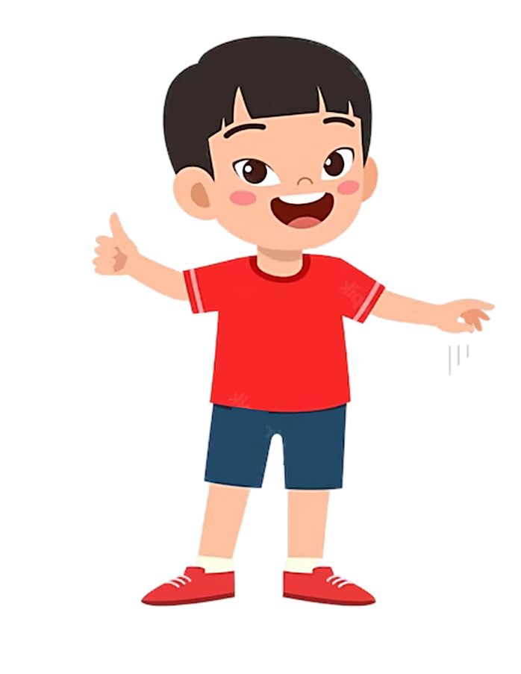

TẠM BIỆT VÀ HẸN GẶP LẠI
TẠM BIỆT VÀ HẸN GẶP LẠI

